Slide 1





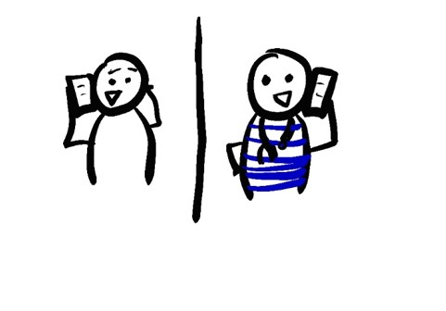
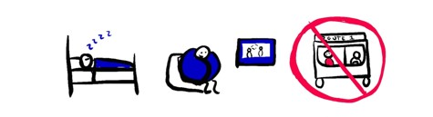
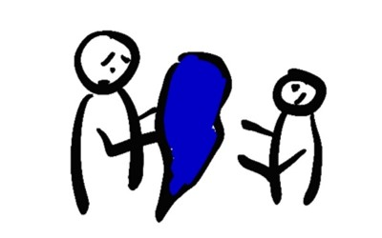
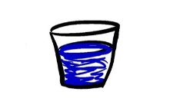
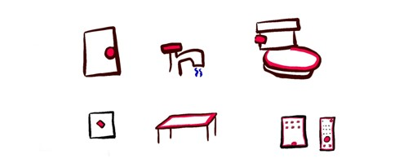

¿QUÉ PUEDE HACER SI USTED ESTUVO EXPUESTO A COVID?
¿NECESITO UNA PRUEBA?
SI USTED NO TIENE SÍNTOMAS
USTED NO RECIBIRÁ UNA PRUEBA.
QUÊDESE EN CASA Y AÍSLESE.
EL NÚMERO DE PRUEBAS EN ESTADOS UNIDOS ESTÁ AUMENTANDO
ACTUALMENTE, LAS PRUEBAS DISPONIBLES SE ESTÁN UTILIZANDO PARA LAS PERSONAS ENFERMAS Y HOSPITALIZADAS
SI USTED TIENE SÍNTOMAS LEVES O MODERADOS
USTED NO RECIBIRÁ UNA PRUEBA
QUÊDESE EN CASA Y AÍSLESE
MONITOREE SUS SÍNTOMAS
FIEBRE
TOS
DIFICULTAD PARA RESPIRAR
INFORME A SU DOCTOR/A SI LOS SÍNTOMAS EMPEORAN
LLAME AL 911 SI USTED
TIENE DOLOR EN EL PECHO
TIENE DIFICULTAD PARA RESPIRAR
DÍGALE AL OPERADOR DE 911 QUE USTED PUEDE TENER COVID
AÍSLESE EN CASA POR AL MENOS 15 DÍAS
QUÉDESE EN SU PROPIO CUARTO
LÁVESE LAS MANOS FRECUENTEMENTE
CUBRASE LA BOCA CON EL CODO AL ESTORNUDAR O TOSER
LÍMPIE SUPERFICIES Y OBJETOS DIARIAMENTE
NO COMPARTA COLCHAS O FRAZADAS, PLATOS, U OTROS OBJETOS PERSONALES
20 SEGUNDOS
A, B, C, …
… X, Y, AND Z
911
CANTE LA CANCIÓN DEL ALFABETO
NO SALGA DE CUARENTENA ANTES DE LOS 14 DÍAS
AÚN SI SU PRUEBA DE COVID FUE NEGATIVA
AÚN SI NOT TIENE SÍNTOMAS
SI USTED TIENE SÍNTOMAS, ESPERE 14 DÍAS Y NO SALGA HASTA QUE TODOS SUS SÍNTOMAS HAYAN DESAPARECIDO POR TRES DÍAS Y YA NO ESTÉ TOMANDO NINGÚN MEDICAMENTO PARA LA FIEBRE, COMO TYLENOL
@epiellie
@benjaminlinas
@the_BMC

